Slide 1
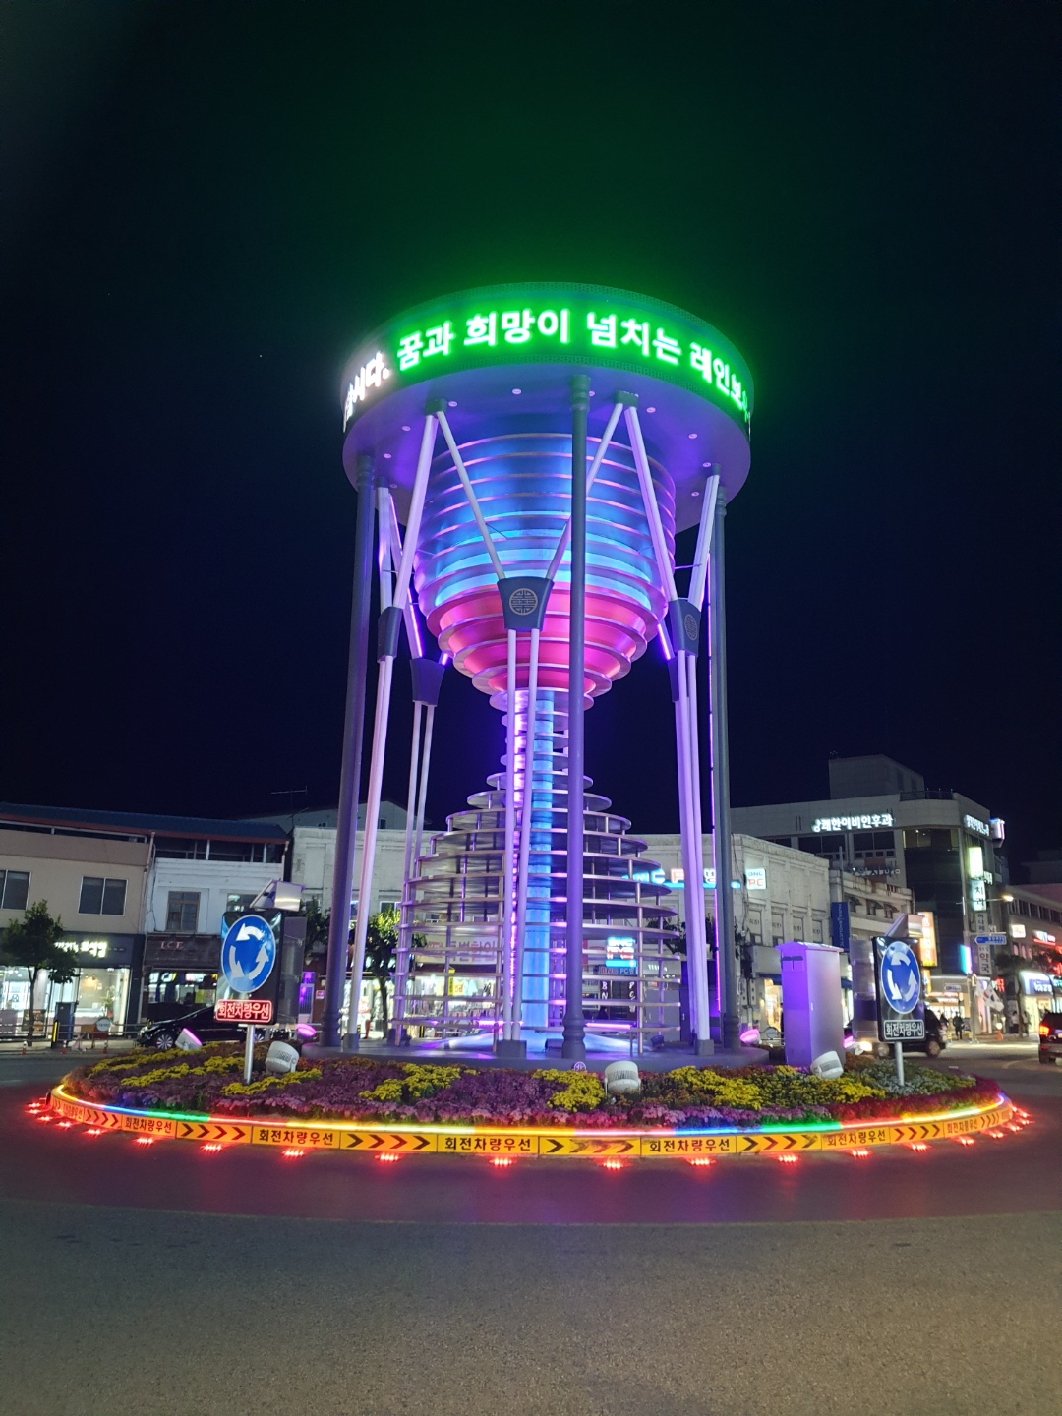
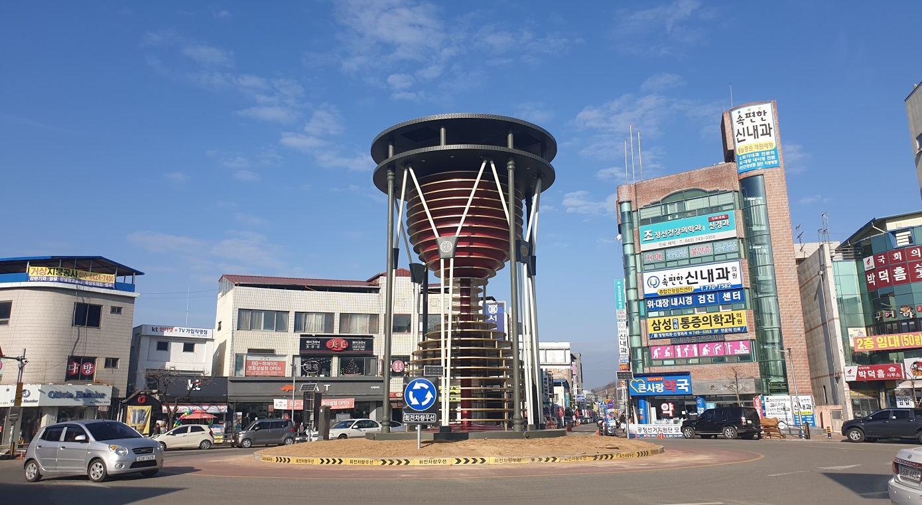
건설교통과
Notes:
1
먼저, 지금의 옥천입니다.

Slide 2
11-1. 2021년도 조도개선사업 수요조사 및 선정
사 업 량 : 6개 읍.면 120개소
사 업 비 : 100,000천원
내 용 : 6개 (읍.면) 보안등 신규설치 (읍.면 별 20개소)
(상반기 : 영동읍/용산면/황간면/추풍령면/매곡면/상촌면)
11-2. 상촌~황간 도로건설공사 보상 재협의(1차)
기 간 : 1. 4.(월)~2..8.(월)
대 상 : 상촌, 황간면 미협의토지 214필지 및 지장물 등
11-3. 심천면 위험 급커브 구간 보안등 설치공사 집행
사업량/사업비 : 보안등 설치 20등/ 24,000천원
내 용 : 심천면 급커브 위험 구간 보안등 20설치

Slide 3
11-4. 불법 주정차 지도단속 보조,버스승강장안내도우미 운영
운영기간/근무지: 01.04~12.28./ 시내 일원
근무내용
- 주정차 지도단속 보조 : 불법 주정차 단속 홍보 및 현장 계도
- 버스승강장 안내 도우미 : 버스 승강장 이용객 탑승 안내
11-5. 2021년 상반기 도로시설물 안전점검용역 집행
120백만원 / 교량 및 절토사면 등 74개소
내 용 : 용역 발주 및 착공
11-6. 오탄지구(군도6호선) 재해복구사업 집행
485백만원 / 급경사지 정비 L=100m
내 용 : 공사 발주 및 착공

Slide 4
11-7. 구강교 재가설공사 실시설용역 착공
521백만원 / 실시설계 1식
내 용 : 용역 착공
11-8. 농업생산기반조성사업 공기관대행 위(수)탁 추진
대상사업 : 산익지구 소규모용수개발사업 외 10건
사 업 비 : 9,955백만원
위탁기관 : 한국농어촌공사 충북지역본부, 옥천영동지사
추진내용 : 위(수)탁 협약 체결 및 사업비 교부
11-9. 농업생산기반시설 정비사업 추진
대상사업 : 산저지구 용수로정비 외 13건
사 업 비 : 400백만원
추진내용 : 실시설계용역 집행

Slide 5
11-10. 농촌 협약 및 마을만들기사업 일괄 위수탁 계약
1. 4 / 460억원 / 농어촌공사 옥천영동지사
11-11. 농촌공간 전략계획 수립 최종 보고회 참석
1. 19 / 농림축산식품부 / 지역공동체팀장 외 3
정주여건개선, 경제활성화, 공동체활성화 20년 계획

